Slide 1

HĐTN 2
Chủ đề 4:
Em và cộng đồng
Tuần 16

Slide 2


Slide 3






Cả lớp cùng hát bài hát “Bầu và bí”

Slide 4


Ấn để đến trang sách

Slide 5

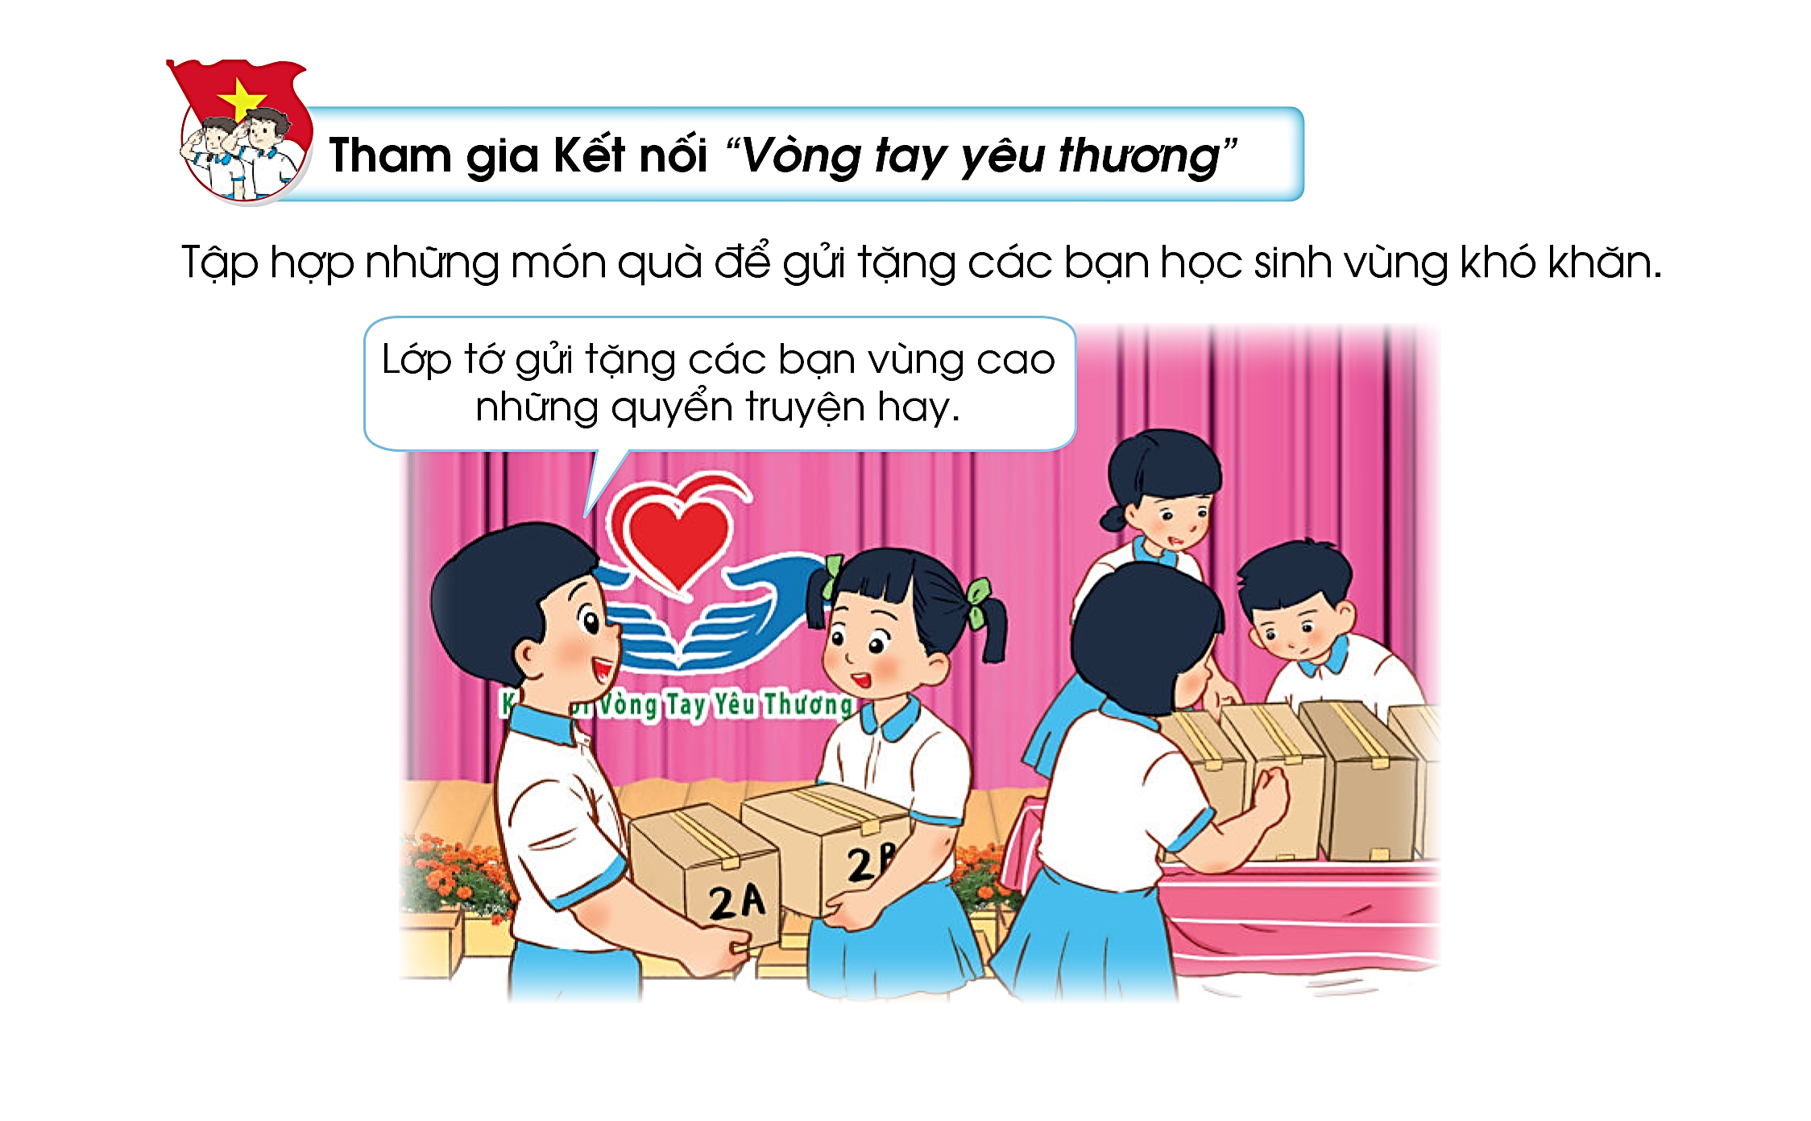

Slide 6

Ấn để đến trang sách

Slide 7






Hoạt động 3: Thông điệp yêu thương
Viết thông điệp yêu thương gửi tới các bạn học sinh vùng khó khăn.

Slide 8




- Chuẩn bị những mảnh giấy nhỏ hình đám mây, trái tim, bông hoa, ngôi nhà,... để viết thông điệp yêu thương gửi tới các học sinh vùng khó khăn lên những mảnh giấy.
- Gợi ý viết những nội dung sau:
+ Một lời động viên em gửi tới bạn.
+Một lời chúc em nhắn gửi tới bạn,

Slide 9


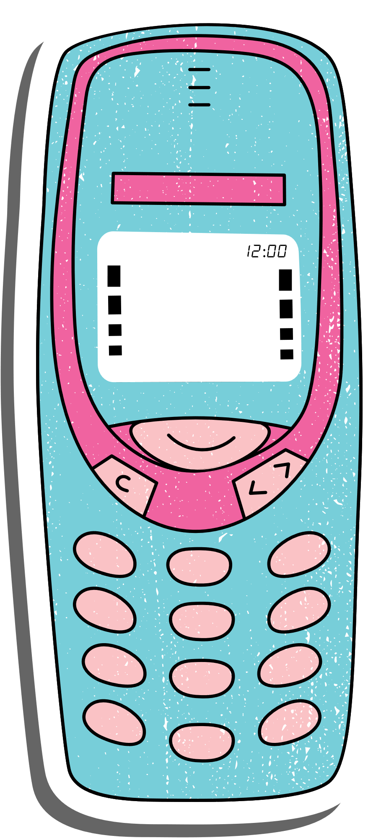
HƯỚNG DẪN
Có thể viết dưới dạng bức thư với các câu hỏi gợi ý:
Em viết thư cho ai? Ở đâu? Em muốn hỏi thăm bạn điều gì? Em muốn kể với bạn điều gì? Em muốn nói với bạn điều gì?

Slide 10





Chia sẻ thông điệp yêu thương em đã viết.

Slide 11


KẾT LUẬN
Viết thông điệp yêu thương thăm hỏi, động viên là việc làm có ý nghĩa về mặt tinh thần, giúp các bạn gặp hoàn cảnh khó khăn có thêm niềm tin, động lực vượt qua khó khăn và học tập tốt hơn.

Slide 12



Hoạt động 4:
Phong thư gửi bạn

Slide 13





Một số mẫu phong thư đẹp

Slide 14


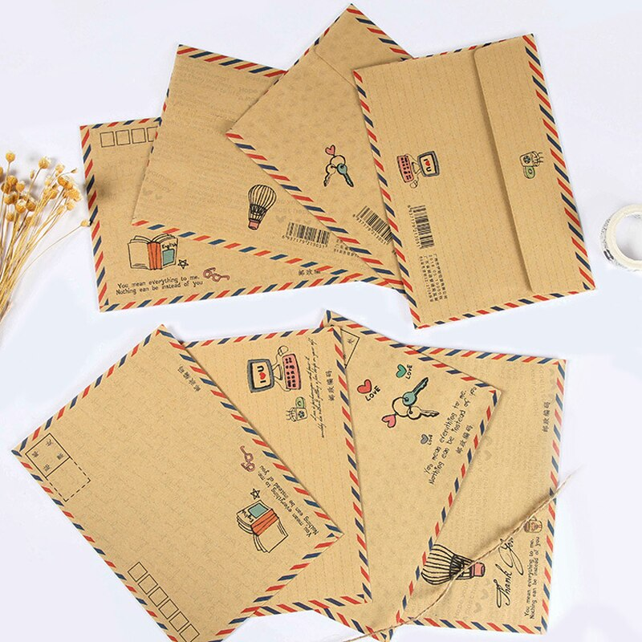
Một số mẫu phong thư đẹp

Slide 15
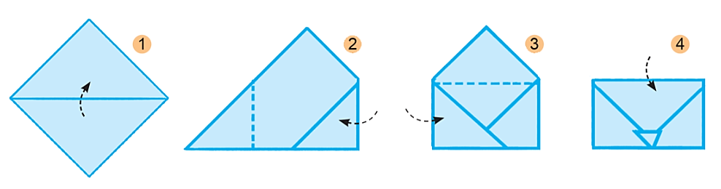

Em hãy:
Sử dụng giấy màu, kéo, hồ dán, bút, bút màu để làm và trang trí phong thư theo các bước như trong SGK.
Bỏ thông điệp yêu thương đã viết vào phong thư để gửi tặng các bạn học sinh vùng khó khăn.

Slide 16



TỔNG KẾT
Phong thư gửi bạn là món quà tinh thần mà các em gửi gắm tình thương yêu đến các bạn vùng khó khăn. Chúng ta tin rằng với sự thành tâm của mình, các bạn nhỏ khi nhận được thư sẽ vô cùng hạnh phúc và có thêm niềm tin, động lực để vượt qua khó khăn và học tập ngày càng tiến bộ.

Slide 17

Ấn để đến trang sách

Slide 18

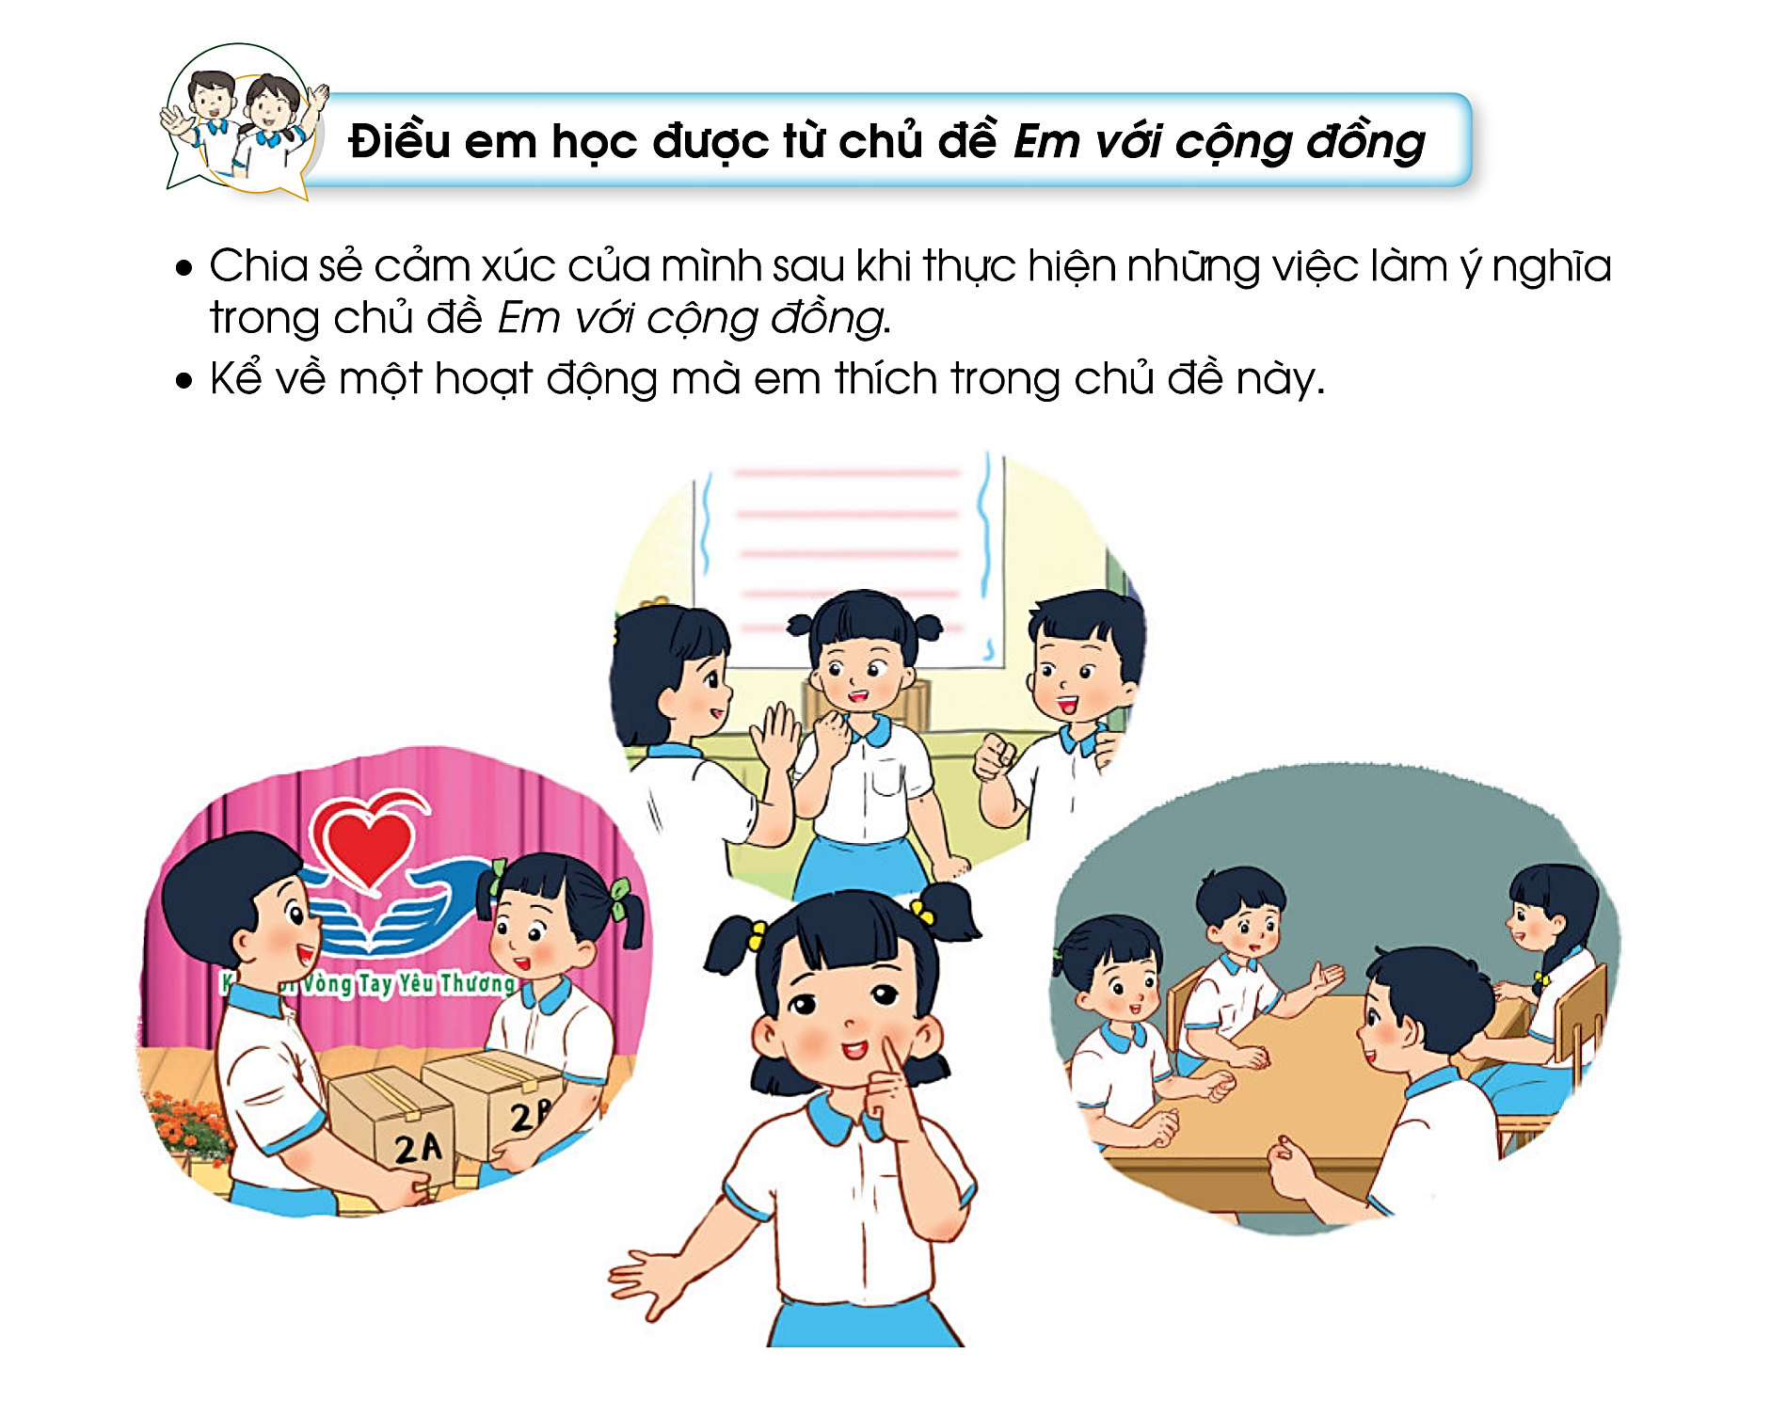

Slide 19

Ấn để đến trang sách

Slide 20

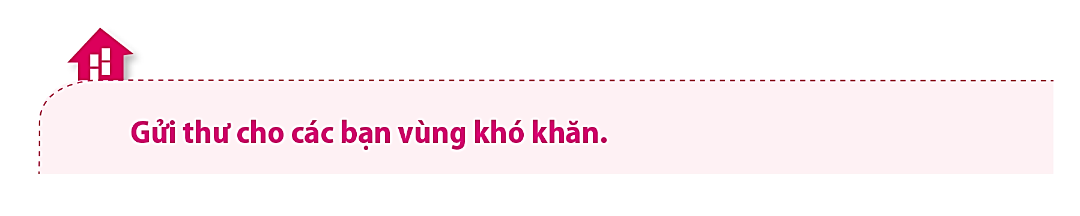

Slide 21



Hè đến rồi ! Đi du lịch thôi !!!

Slide 22
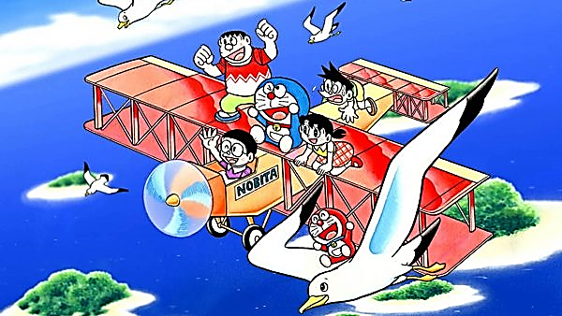



Em sưu tầm sách, truyện để quyên góp cho các bạn học sinh vùng cao. Đúng hay sai ?
A. Đúng
B. Sai
Notes:
- GV click vào cánh cửa để chọn đáp án

Slide 23



Em thấy việc quyên góp thật tốn thời gian và đồ của mình. Đúng hay sai ?
A. Đúng
B. Sai
Notes:
- GV click vào cánh cửa để chọn đáp án

Slide 24



Những món quà và thông điệp ý nghĩa sẽ giúp ích rất nhiều cho các bạn học sinh có hoàn cảnh khó khăn. Đúng hay sai ?
A. Đúng
B. Sai
Notes:
- GV click vào cánh cửa để chọn đáp án

Slide 25
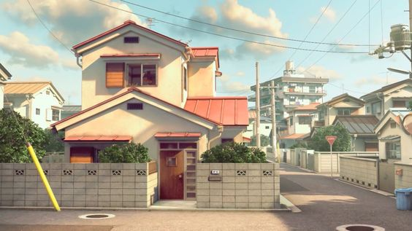

Bye bye!

Slide 26

Ấn để đến trang sách

Slide 27

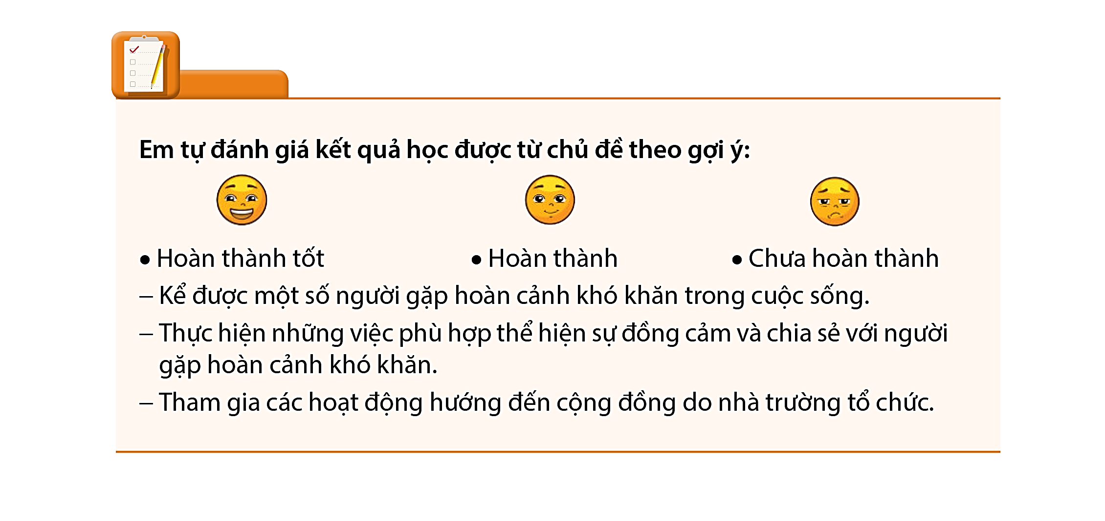

Slide 28


HƯỚNG DẪN VỀ NHÀ
1
2
Gửi thư cho các bạn vùng khó khăn.
Trao đổi với người thân về các hoạt động giúp đỡ người có hoàn cảnh khó khăn.

Slide 29


Slide 30



Để kết nối cộng đồng giáo viên và nhận thêm nhiều tài liệu giảng dạy,
mời quý thầy cô tham gia Group Facebook
theo đường link:
Hoc10 – Đồng hành cùng giáo viên tiểu học
Hoặc truy cập qua QR code

